Slide 1
CHỦ ĐỀ 4
ỨNG DỤNG TIN HỌC
B. LÀM QUEN VỚI PHẦN MỀM CHỈNH SỬA ẢNH
BÀI 8b
PHẦN MỀM CHỈNH SỬA ẢNH

Slide 2
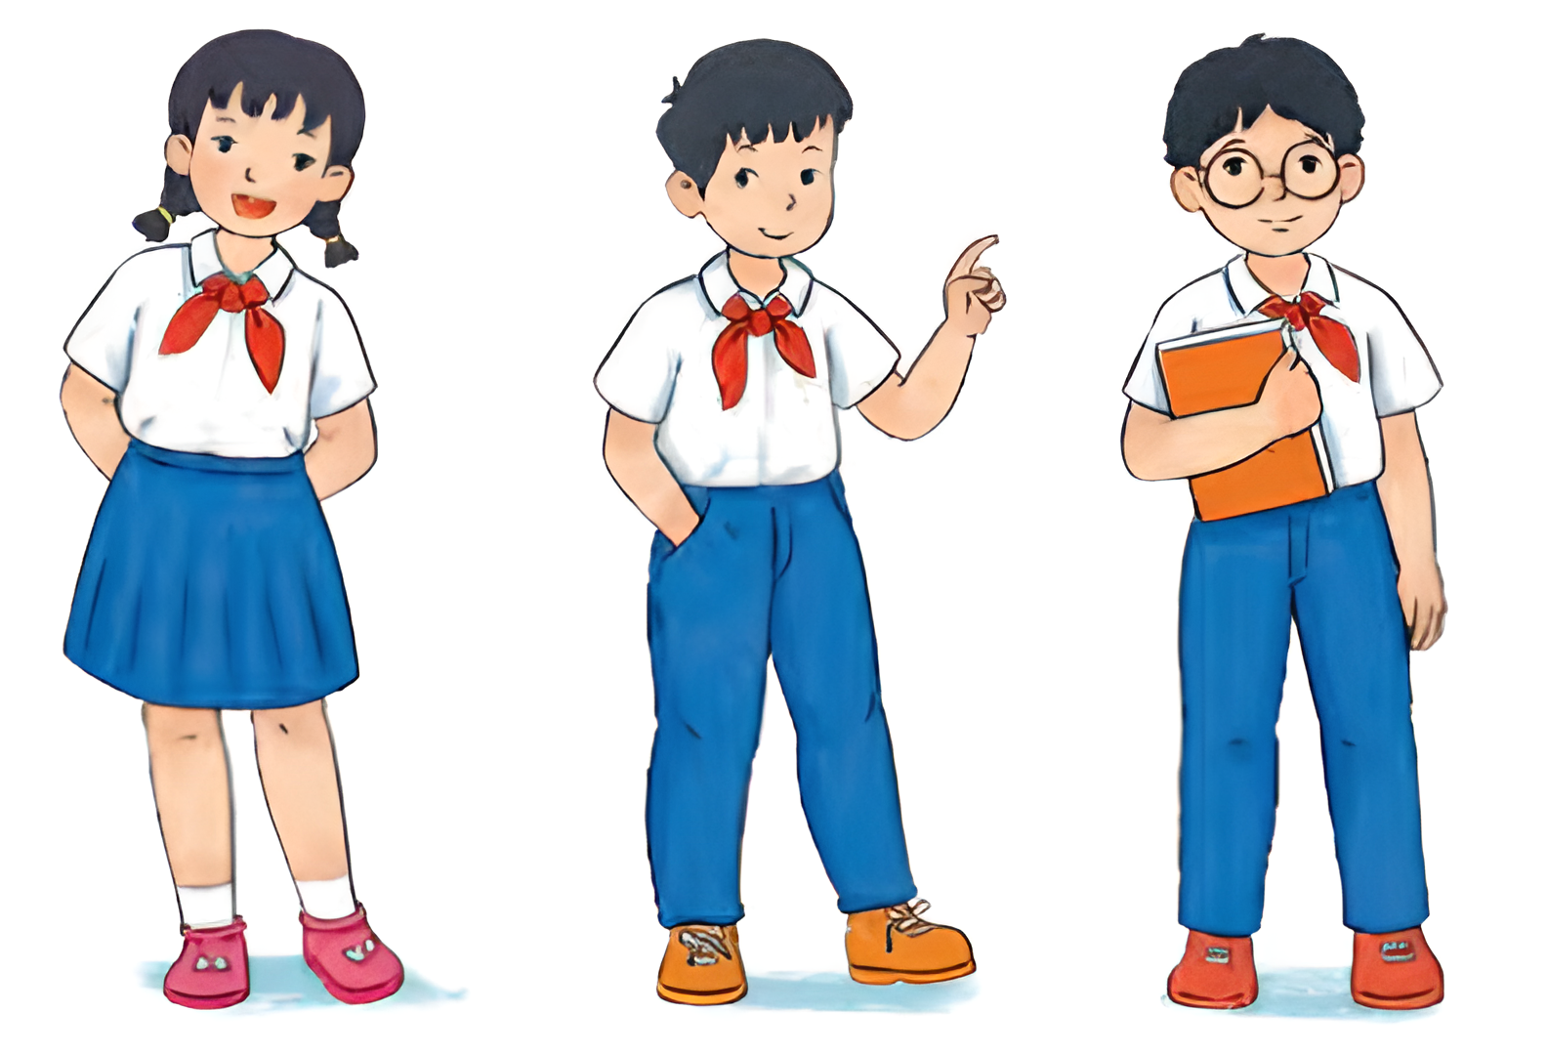
Tớ chụp được nhiều ảnh phong cảnh trường mình, nhưng xem lại thì thấy có ảnh bị lỗi vì ngón tay che ống kính. Liệu có cách nào để cắt bỏ phần lỗi đó đi không?
Có chứ! Thậm chí bạn còn có thể làm được nhiều hơn thế. Mình sẽ giới thiệu cho bạn một phần mềm không chỉ làm được việc đó mà còn thay đổi được kích thước, điều chinh ánh sáng, hiệu ứng,... cho ảnh nữa.

Slide 3

PHẦN MỀM
CHỈNH SỬA ẢNH

Slide 4
Hoạt động 1
Phần mềm chỉnh sửa ảnh
1. Em hãy liệt kê một số yêu cầu mà em muốn làm thay đổi một bức ảnh.
2. Phần mềm ứng dụng nào có thể giúp em làm việc đó?

Slide 5

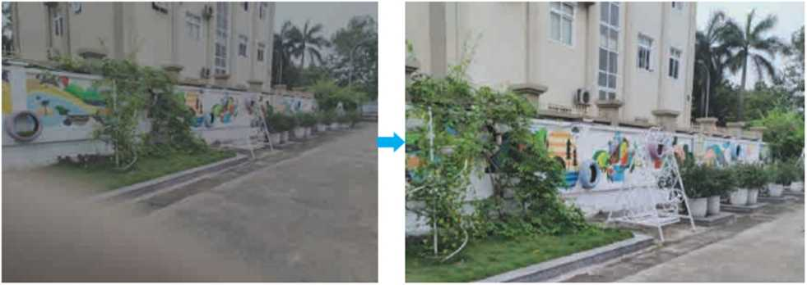
Không phải mọi hình ảnh đều đẹp ngay từ khi nó được tạo ra. Mỗi hình ảnh đều cần được chỉnh sửa để mang được thông điệp tích cực đến người xem. Phần mềm chỉnh sửa ảnh là công cụ giúp em tạo ra hoặc thay đổi một hình ảnh để có được hình ảnh mới theo cách mà em mong muốn.
Hình 8b. 1. Ảnh gốc bị lỗi Hình 8b.2. Ảnh sau khi chỉnh sửa

Slide 6
Phần mềm chỉnh sửa ảnh có thể được cài đặt trên máy tính hoặc chạy trực tuyến trên Internet. Những chức năng chính của phần mềm chỉnh sửa ảnh gồm: tạo mới ảnh, chỉnh sửa ảnh, chuyển đổi ảnh sang các định dạng và độ phân giải khác nhau.

Slide 7

Chỉnh sửa ảnh là thay đổi hình ảnh ban đầu để tạo ra hình ảnh mới.
Phần mềm chỉnh sửa ảnh là công cụ giúp tạo ra hoặc thay đổi một ảnh gốc để có được ảnh mới theo yêu cầu.

Slide 8

1. Em hãy nêu một vài chức năng chính của phần mềm chỉnh sửa ảnh.
2. Theo em, để thu được ảnh kết quả như Hình 8b.2 từ Hình 8b.1 thì cần chỉnh sửa những gì?

Slide 9
ĐỐI TƯỢNG
VÀ LỚP TRONG ẢNH

Slide 10
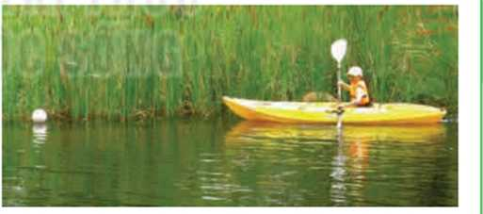
Hoạt động 2
Xác định nội dung và các thành phần trong ảnh
Em hãy quan sát Hình 8b.3 và trả lời các câu hỏi sau:
1. Trong bức ảnh có những thành phần nào?
2. Nội dung của bức ảnh là gì?

Slide 11
Mỗi bức ảnh khi được tạo ra đều mang một nội dung nhất định mà người tạo ra ảnh muốn thể hiện và người xem ảnh có thể thu nhận được. Nội dung đó được thể hiện qua cảnh nền và các thành phần xuất hiện trong ảnh.
Khi chỉnh sửa ảnh, em có thể coi các thành phần trong ảnh là các đối tượng để phần mềm chỉnh sửa ảnh tác động, làm thay đổi và tạo ra ảnh mới. Phần mềm xử lí ảnh cung cấp các công cụ chọn (Selection) giúp em chọn đối tượng để có thể thực hiện các thao tác khác nhau cho từng phần ảnh riêng biệt. Khi một đối tượng được chọn thì các thao tác xử lí chỉ áp dụng cho chính đối tượng đó.

Slide 12
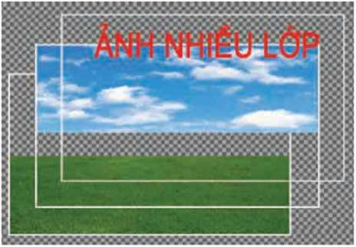
Hoạt động 3
Ảnh nhiều lớp
Có 3 tấm nhựa trong suốt, mỗi tấm chứa một đối tượng như Hình 8b.4. Em hãy quan sát Hình 8b.4 và trả lời các câu hỏi sau:
1. Nếu xếp chồng khít 3 tấm nhựa lên nhau em sẽ nhìn thấy kết quả là gì?
Nếu để lớp trên cùng (có dòng
chữ “ẢNH NHIỀU LỚP") vào giữa
hai lớp còn lại, em sẽ nhìn thấy
kết quả là gì?
Theo em, để mỗi đối tượng ở một
tấm nhựa như vậy có ưu điểm gì?

Slide 13

Nếu xếp chồng khít 3 tấm nhựa ở Hình 8b.4 em sẽ thấy kết quả là Hình 8b.5. Hai hình này cho em thấy một minh hoạ trực quan về các lớp trong một bức ảnh.
Hình 8b.4. Ba tấm nhựa chứa các đối tượng
Hình 8b. 5. Kết quả thu được khi xếp chồng khít 3 tấm nhựa ở Hình 8b.4

Slide 14

Ảnh được tạo nên từ nhiều lớp. Lớp dưới cùng là lớp ảnh nền. Mỗi lớp chứa các đối tượng riêng. Đối tượng nằm ở lớp dưới sẽ bị che bởi đối tượng nằm ở lớp trên.
Các thao tác chỉnh sửa chỉ có tác dụng với các đối tượng đang được chọn, lớp ảnh đang chọn.

Slide 15
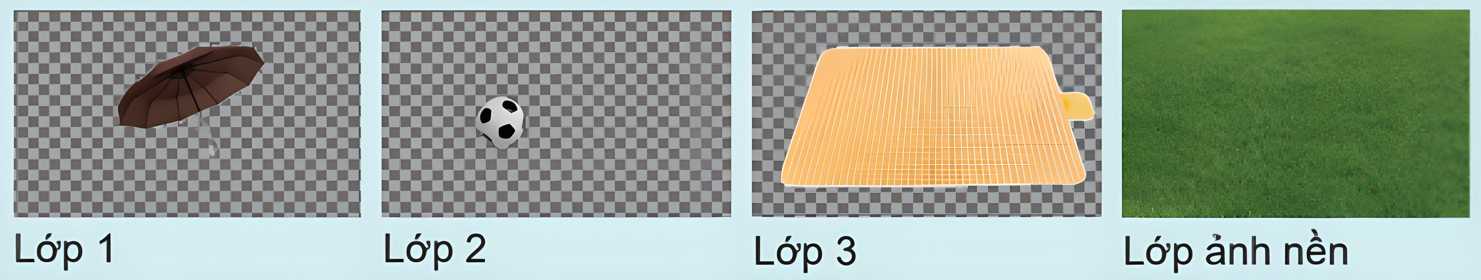
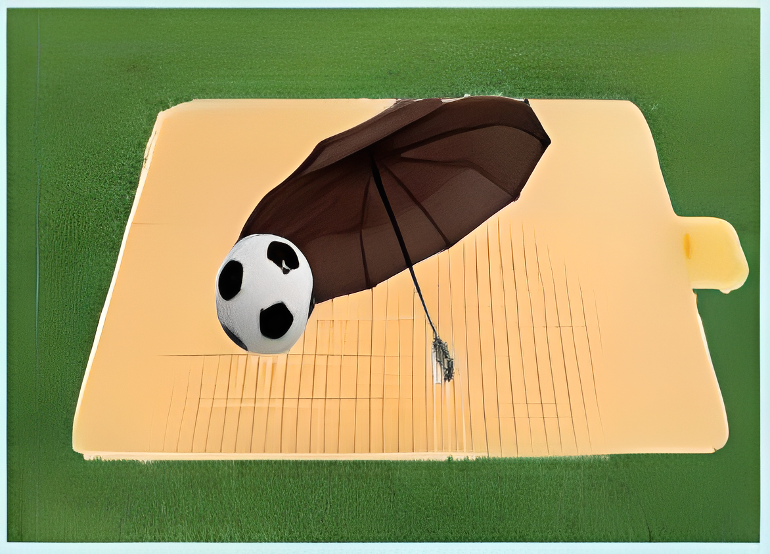
Có 4 lớp ảnh như sau:
Em sẽ xếp các lớp ảnh theo thứ tự nào từ dưới lên trên để có kết quả là ảnh ở Hình 8b.6?
A. Lớp ảnh nền dưới cùng rồi đến lớp 1, lớp 2, lớp 3.
B. Lớp ảnh nền dưới cùng rồi đến lớp 3, lớp 2, lớp 1.
C. Lớp ảnh nền dưới cùng rồi đến lớp 2, lớp 1, lớp 3.
D. Lớp ảnh nền dưới cùng rồi đến lớp 3, lớp 1, lớp 2.

Slide 16
3. ĐỌC THÔNG TIN ẢNH

Slide 17
Hoạt động 4
Đọc thông tin ảnh
Em hãy cho biết làm thế nào máy tính lưu một hình ảnh, làm thế nào nó nhớ được màu sắc và hình dạng trong một hình ảnh?

Slide 18
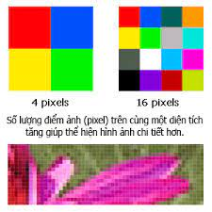
Màn hình máy tính được tạo thành từ một lưới gồm nhiều điểm ảnh (pixel). Mỗi pixel đều có toạ độ X và y trên màn hình và thông tin về màu sắc mà nó phải hiển thị. Cùng một cỡ ảnh, ảnh có nhiều pixel sẽ sắc nét hơn. Kích thước của ảnh có thể tính theo đơn vị độ dài (inch) hoặc pixel và được biểu diễn dưới dạng tích số của chiều rộng và chiều cao.
Ví dụ: Hình ảnh có chiều rộng 1280 pixel và chiều cao 960 pixel có độ phân giải 1280 X 960 pixel.

Slide 19
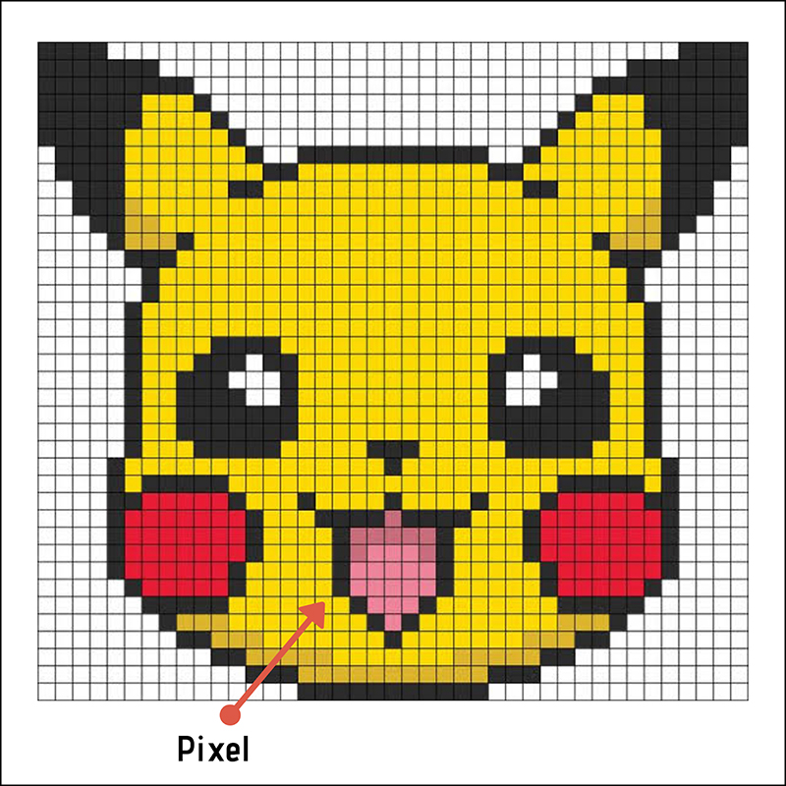
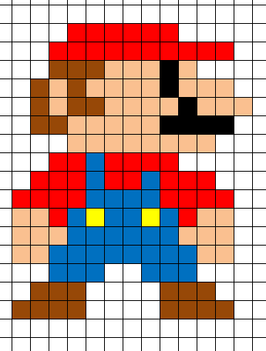

Slide 20
Những định dạng ảnh khác nhau có những yêu cầu khác nhau trong lưu trữ hình ảnh, ví dụ:
Định dạng jpg ưu tiên hiệu quả nén ảnh nhưng khó khôi phục nguyên gốc. Định dạng jpg không hỗ trợ ảnh không nền (nền trong suốt). Định dạng jpg thường được dùng trong nhiếp ảnh.
Định dạng png có hiệu quả nén ảnh thấp nhưng bù lại, nó không làm mất dữ liệu gốc. Định dạng png phù hợp với ảnh sử dụng trên web, ảnh làm logo, ảnh có nền trong suốt, ảnh đang trong quá trình chỉnh sửa, các hình ảnh phức tạp.

Slide 21
Phương án nào sau đây đúng khi biểu diễn kích thước ảnh có chiều cao là 1509 pixel và chiều rộng là 1268 pixel?
1509 + 1268.
1509 ; 1268.
1509 x 1268.
1268 x 1509.

Slide 22
THỰC HÀNH:
LÀM QUEN VỚI PHẦN MỀM CHỈNH SỬA ẢNH

Slide 23
NHIỆM VỤ:
- Khởi động phần mềm xử lí ảnh, mở một tệp ảnh có sẵn trên máy tính, đọc thông tin ảnh.
- Làm quen với công cụ phóng to, thu nhỏ, di chuyển ảnh, chọn đối tượng.
- Lưu tệp ảnh.

Slide 24

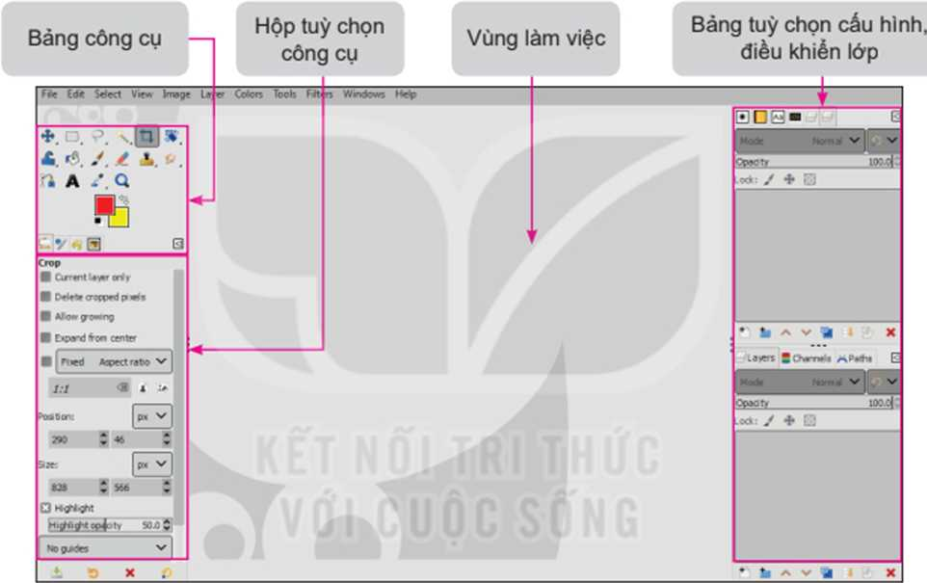
Hướng dẫn
a) Khởi động phần mềm
- Nháy đúp chuột vào biểu tượng trên màn hình nền để mở phần mềm chỉnh sửa ảnh GIMP, giao diện phần mềm với các thành phần chính được mở ra như Hình 8b.7.
Hình 8b. 7. Màn hình làm việc của phần mềm GIMP

Slide 25
Hướng dẫn
b) Mở tệp ảnh
- Chọn File/Open để mở hộp thoại Open Image, chọn ảnh và nháy chuột chọn Open.

Slide 26
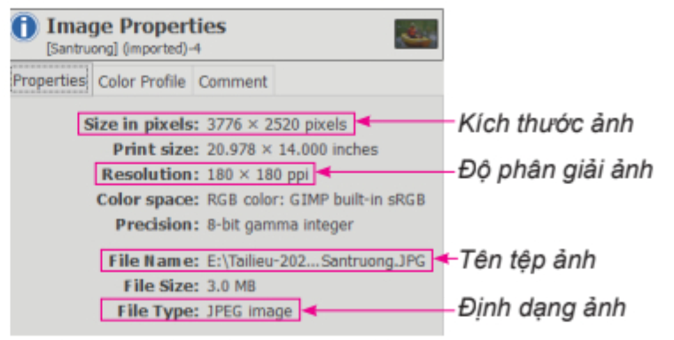
c) Đọc thông tin ảnh
- Chọn Image/lmage Properties, cửa sổ Image Properties xuất hiện. Một phần của cửa sổ Image Properties tương tự Hình 8b.8.
Hướng dẫn
Hình 8b.8. Một phần cửa sổ Image Properties

Slide 27

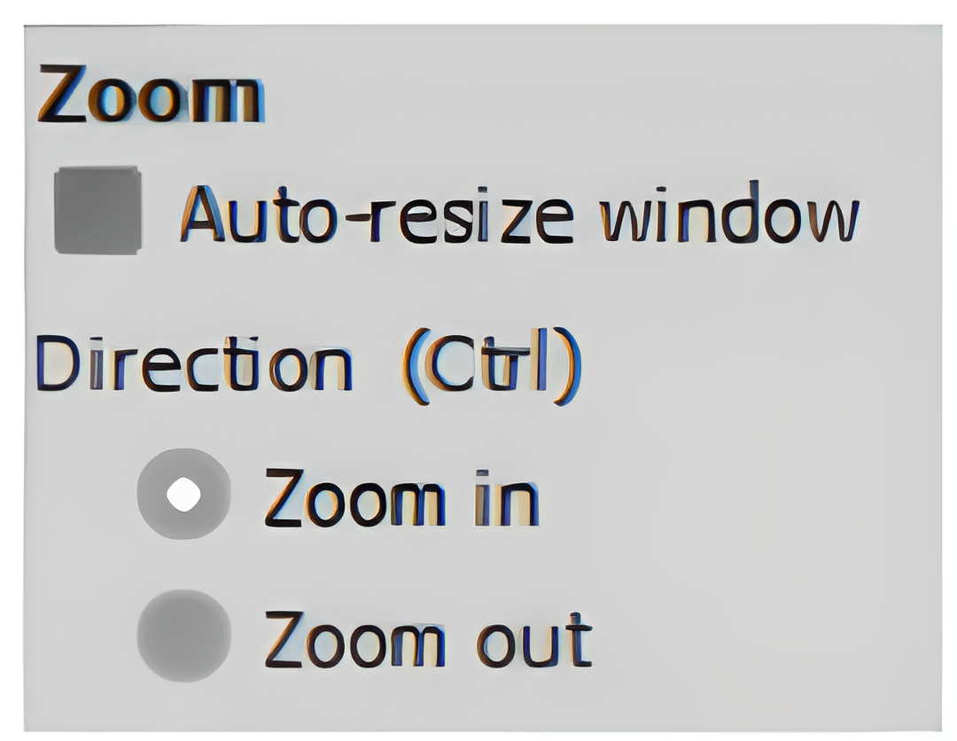
Hướng dẫn
d) Phóng to, thu nhỏ ảnh
- Trong quá trình chỉnh sửa ảnh, em cần phóng to để nhìn rõ các chi tiết và ngược lại, muốn quan sát được toàn bộ ảnh sau một số thao tác chỉnh sửa, cần thu nhỏ ảnh.
Cách 1. Nhấn giữ phím Ctrl trong khi lăn nút cuộn chuột để phóng to, thu nhỏ ảnh.
Cách 2. Chọn công cụ Zoom rồi đưa con trỏ
chuột vào ảnh và nháy chuột. Mỗi lần nháy
chuột, ảnh sẽ được phóng to hoặc thu nhỏ theo
một tỉ lệ thích hợp (chọn Zoom in để phóng to
ảnh, Zoom out để thu nhỏ ảnh (Hình 8b.9).
Hinh 8b. 9. Các tuỳ chọn của công cụ Zoom

Slide 28
Hướng dẫn
e) Di chuyển ảnh
- Để di chuyển ảnh, chọn công cụ Move trong bảng công cụ rồi đưa con trỏ chuột vào ảnh và kéo thả ảnh đến vị trí mới.
f) Chọn đối tượng
- Phần mềm GIMP cung cấp hai loại công cụ chọn là công cụ chọn theo hình dạng (Rectangle select tool, Ellipse select tool) và công cụ chọn tự do (Free select tool).
- Để chọn đối tượng, tuỳ theo hình dạng mà em chọn công cụ , hoặc trong bảng công cụ rồi kéo thả chuột để lựa chọn một vùng hoặc di chuyển chuột theo hình em muốn chọn.

Slide 29
Hướng dẫn
g) Lưu tệp ảnh
- Chọn File/Save hoặc File/Save As để mở hộp thoại Save Image. Lựa chọn thư mục lưu tệp ảnh, nhập tên tệp vào ô Name.
- Nháy chuột chọn Save để hoàn thành việc lưu tệp.

Slide 30


Lưu ý:
- Chọn File/Save hoặc File/Save As, tệp ảnh sẽ được lưu với phần mở rộng là xcf (định dạng tệp của GIMP). Định dạng này phù hợp với các ảnh đang trong quá trình xử lí bằng phần mềm GIMP.
- Nếu em muốn lưu tệp ảnh dưới các dạng tệp khác như jpg, png hoặc gif thì chọn File/ Export As. Hộp thoại Export Image xuất hiện. Đặt tên tệp và lựa chọn định dạng tệp tại mục Select File Type. Nháy chuột chọn Export để hoàn thành việc lưu tệp.
- Em có thể đổi giao diện của GIMP từ màu đen sang màu xám
hoặc màu ghi sáng (Hình 8b.7) băng cách chọn
Edit/Preferences/lnterface rồi chọn màu trong mục
Theme và Icon Theme.

Slide 31

LUYỆN TẬP
1. Em hãy chụp hoặc sưu tầm các hình ảnh về ngôi trường em đang học và lưu vào các tệp (ví dụ Congtruong.jpg, Santruong.jpg, Thuvien.jpg, Phongthuchanh.jpg,...) trong thư mục HINHANH.
2. Em hãy sử dụng phần mềm GIMP để mở các tệp ảnh đã lưu, đọc thông tin ảnh, phóng to, thu nhỏ, di chuyển ảnh và ghi lại ảnh với định dạng png.

Slide 32

VẬN DỤNG
Em hãy chụp hoặc sưu tầm các hình ảnh về một chủ đề mà em yêu thích (ví dụ một thành phố, một di tích lịch sử, một bài biển,...). Ghi lại các tệp ảnh vào một thư mục và sử dụng phần mềm chỉnh sửa ảnh để đọc thông tin ảnh.

